Slide 1
手套外观检测视觉方案（2D）
推动机器视觉无所不在的存在
视觉小百科

Slide 2
目录
项目描述
项目验证
1
2
2
目录
目录
目录
3
配置清单
3
4
逻辑流程
4
评估结果&注意事项
5
6
售后服务

Slide 3

一、项目描述
●产品名称：手套
●检测内容：印花完整性
●产品材质：橡胶布
●产品颜色：蓝白
●检测区域(mm × mm)：300.0 * 150.0
●最大工作距离(mm)：不限制
●最小工作距离(mm)：不限制
●来料方式：传送带
●最小缺陷分辨要求(mm)：1
●检测节拍(pcs/min)：5
●检测时产品运动速度(m/s)：0
●工作距离(mm)：539
方案布局图

Slide 4

二、项目验证
参数名称 | 参数值
面阵相机型号 | MV-CS004-11GC
面阵相机类型 | 面阵相机
相机接口类型 | GigE
相机像素 | 720 * 540
镜头型号 | FA0815A
镜头品牌 | 长步道/CHIOPT
镜头焦距 | 8mm
镜头接口 | C
A(工作距离) = 539mm, B(视野宽度) = 165mm, C(视野长度) = 330mm
视野图

Slide 5

二、项目验证
检测流程

Slide 6

三、配置清单
系
统
构
成

Slide 7
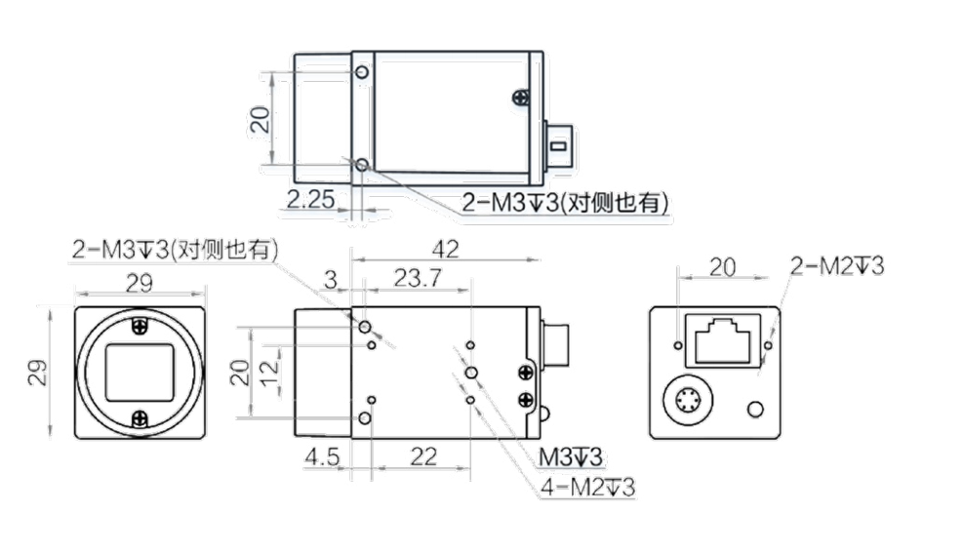
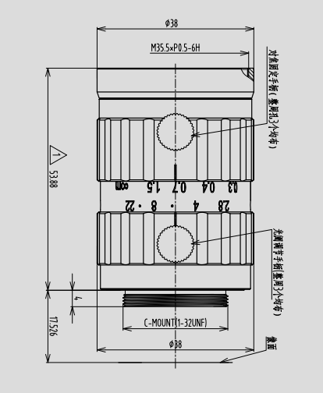
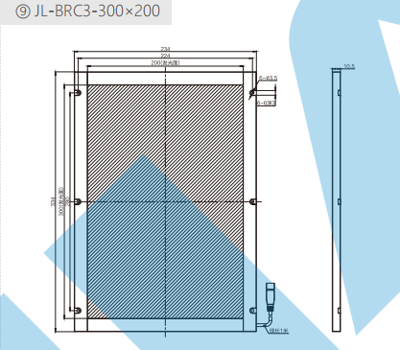
三、配置清单
相机尺寸图
光源尺寸图
镜头尺寸图

Slide 8
三、配置清单
序号 | 名称 | 型号 | 单位 | 数量 | 厂家
1 | 面阵相机 | MV-CS004-11GC | 台 | 1 | 海康威视/hikvision
2 | 镜头 | FA0815A | 个 | 1 | 长步道/CHIOPT
3 | 光源 | JL-BRC3-300×200 | 个 | 1 | 嘉励/jiali
4 | 工控机 | - | 台 | 1 | -
5 | 显示器 | - | 台 | 1 | -
6 | 软件 | MechMind-DLK | 套 | 1 | 梅卡曼德/MechMind

Slide 9
四、逻辑流程
逻辑流程
├── 图像采集
│ ├── 使用工业相机采集传送带上的手套图像
│ ├── 设置ROI区域为300×150mm的检测范围
│ └── 确保蓝白印花区域在图像中心位置
├── 预处理
│ ├── 调整图像亮度/对比度增强蓝白对比
│ ├── 应用高斯滤波消除橡胶布材质反光噪点
│ └── 色彩平衡校正消除环境光色偏
├── 印花完整性检测
│ ├── 创建"完整印花"和"缺陷印花"两类标签
│ ├── 使用多边形工具精确标注印花边界
│ ├── 划分80%训练集/20%验证集（确保两类样本均衡）
│ ├── 启动图像分类模块训练模型
│ │ ├── 设置输入尺寸为1024×512（匹配300×150mm检测区域）
│ │ ├── 开启亮度±15%/对比度±10%数据增强
│ │ └── 监控精度曲线与损失曲线验证训练效果
│ └── 通过类激活图定位印花关键特征区域
├── 结果处理
│ ├── 输出OK/NG判定结果
│ ├── 生成包含缺陷位置的可视化报告
│ └── 记录检测耗时（需满足≤12秒/件）
└── 通信处理
└── 通过TCP/IP协议将检测结果传输至MES系统

Slide 10
五、评估结果&注意事项
05 评估结果 & 注意事项
现场环境
相机安装
物料一致性
风险点：环境光照不稳定可能影响蓝白印花对比度识别。
解决方案：加装遮光罩并使用恒定背光源以减少环境光干扰。
风险点：工作距离过长可能导致图像边缘失真或清晰度下降。
解决方案：校准镜头焦距并优化ROI区域，确保核心检测区域清晰对焦。
风险点：手套材质厚度不均可能造成印花区域反光差异。
解决方案：采用高斯滤波与色彩平衡算法增强图像稳定性，降低材质差异影响。

Slide 11

六、售后服务
该设备上线后使用初期，我们会派专人进行全程跟踪；
处理解决可能发生的设备异常；
对现场人员进行培训指导；
设备调试完成后：售后服务一年；
若客户提出设备升级需求，我们会及时为您提供升级新方案。

Slide 12



感谢关注
视频号
抖音
更多信息请访问：www.ytzrtx.com

